Slide 1
MHW3
Damiano Samperi
1000003371
30/04/2022

Slide 2
Descrizione del progetto
Sono state implementate 2 API REST nel progetto del 1° mini-homework, la prima permette una ricerca di ricette online e utilizza un autentificazione di tipo API Key, la seconda mostra un brano uscito recentemente su Spotify e utilizza l’autentificazione OAuth2

Slide 3



Meccanismo di Ricerca
Nella barra di navigazione il bottone Cerca Ricetta apre un form utilizzato per fare la ricerca

Slide 4

Meccanismo di Ricerca
Effettuata la ricerca si visualizza un bottone ‘Torna Pagina Prima’ che torna alla pagina prima della ricerca

Slide 5
Meccanismo di Ricerca
function Ricerca(event){
event.preventDefault();
const ricetta_input=document.querySelector("#ricetta");
const ricetta_value=encodeURIComponent(ricetta_input.value);
rest_url= api_recipes+"q="+ricetta_value+"&app_id="+api_id_recipes+"&app_key="+api_key;
fetch(rest_url,{
method:"GET",
header:"Accept: application/json"
}).then(OnResponse).then(OnJson);
fetch(spotify_token,{
method:"post",
body: 'grant_type=client_credentials',
headers: { 'Content-Type':'application/x-www-form-urlencoded',
'Authorization': 'Basic ‘ + btoa(client_id + ':' + client_secret)}
}).then(OnResponse).then(OnToken).then(OnSpotifyJson);
}
function OnResponse(response){
return response.json();
}
La funzione ricerca invocata al click del tasto ‘Cerca’ del form effettua entrambi
I fetch per le 2 API, quello di Edamam recipes per le ricette mi indica di aggiungere
un id e un Api key e nel campo ‘q’ aggiungo il valore scritto sul form, quello di Spotify è
Una richiesta del token inserendo nel campo ‘Authorization’ l’id e
il client_secret forniti registrandosi a Spotify come sviluppatori.
La funzione OnResponse ritorna sempre il file json.

Slide 6
Ricerca API EDANAM:
La funzione OnJson della prima API inizialmente identifica la sezione HTML dove andare a inserire le ricette e nasconde la vista della pagina pricipale
function OnJson(json){
const sezione_ricetta=document.querySelector("#vista_ricetta");
const titolo_ricetta=document.querySelector("#titolo");
titolo_ricetta.textContent="Risultati Ricerca";
sezione_ricetta.classList.add("Hidden");
const nuova_ricetta=document.querySelector(".nuova_vista");
nuova_ricetta.innerHTML='';
nuova_ricetta.classList.remove("Hidden");
for(let i=0;i<2;i++){
const hit=json.hits[i];
const titolo=hit.recipe.label;
const ingredienti=hit.recipe.ingredients;
const img=hit.recipe.images.REGULAR.url;
for(let p=0;p<ingredienti.length;p++){
Box2.innerHTML=Box2.innerHTML+ingredienti[p].text+"<br/>";
}
Box1.appendChild(title);
Box1.appendChild(immagine);
contenuto.appendChild(Box1);
contenuto.appendChild(Box2);
const section=document.createElement("section");
section.appendChild(contenuto);
nuova_ricetta.appendChild(section); butt=document.querySelector("#Ritorna");
butt.classList.remove("Hidden");
butt.addEventListener("click",torna);
}}
Questo for serve ad aggiungere
tutti gli ingredienti con
un ritorno a capo tra ciascuno
Successivamente ,dentro un for che mi permette di mostrare 2 ricette, salvo le componenti del file json che mi interessano e li vado ad aggiungere nella sezione delle ricette, aggiungo inoltre il Listener per tornare alla pagina precedente.
La creazione degli element l’ho nascosta per una maggiore chiarezza.

Slide 7
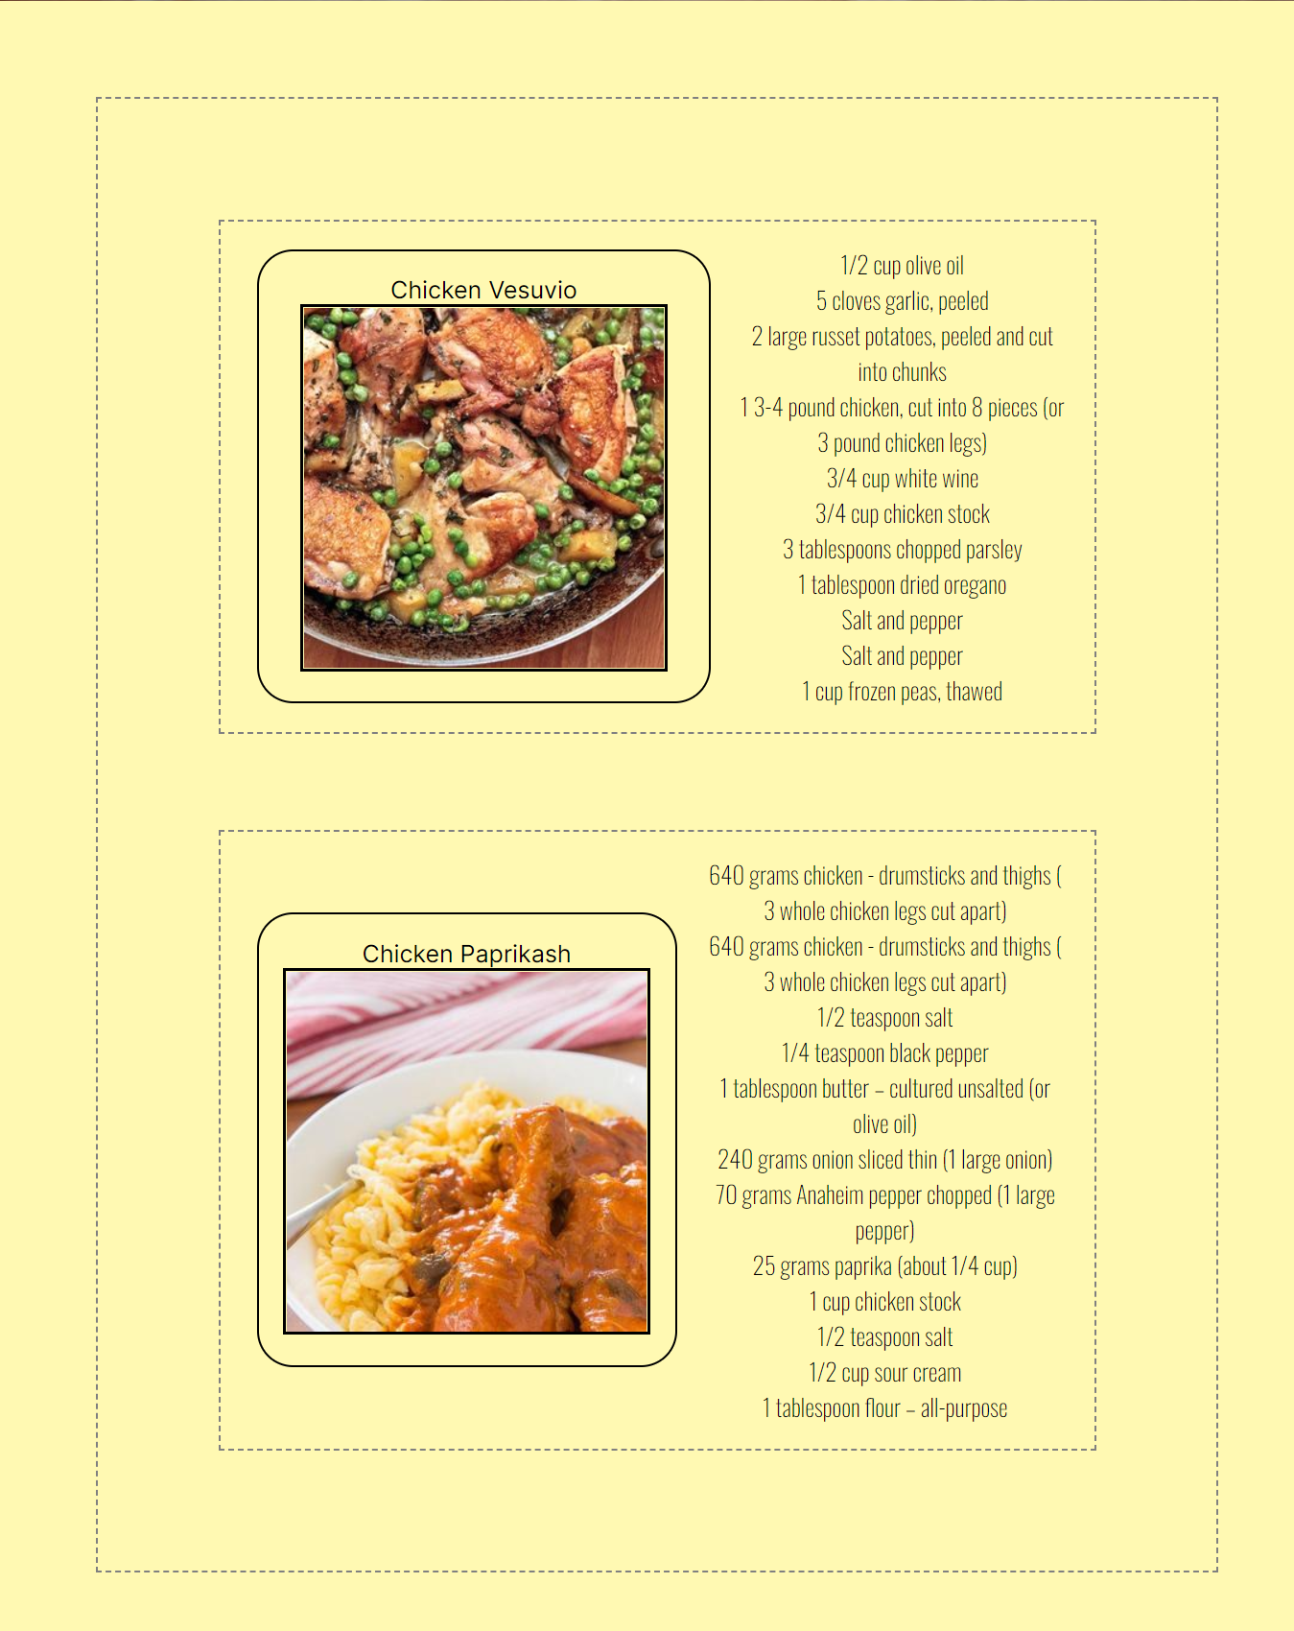
Ricerca

Slide 8
Spotify
function OnToken(json){
return json.access_token;
}
Una volta ottenuto il token nella funzione OnSpotifyJson posso fare l’effettivo fetch
per ottenere il file json che mi servira per mostrare l’album
function OnSpotifyJson(token){
console.log(token);
fetch(spotify_url,{
method:"get",
headers: {"Accept": "application/json",
"Content-Type": "application/json",
"Authorization": "Bearer " + token}
}).then(OnResponse).then(JsonMostraAlbum);
}
Inserisco il token nella fetch attraverso il campo ‘Authorization’,
L’url : spotify_url="https://api.spotify.com/v1/browse/new-releases"; mi spedisce a una pagina che mi restituisce tramite OnResponse il Json contentente gli album appena usciti

Slide 9
Spotify
function JsonMostraAlbum(json){
const nuova_ricetta=document.querySelector(".Spotify");
nuova_ricetta.classList.remove("Hidden");
const Box1=document.createElement("div");
Box1.classList.add("Box1");
Box1.innerHTML="Ti consiglio questo artista raccomandato durante la prepazione <br/>";
const immagine=document.createElement("img");
immagine.src=json.albums.items[0].images[1].url;
const a=document.createElement("a");
a.href=json.albums.items[0].artists[0].external_urls.spotify;
a.appendChild(immagine);
Box1.appendChild(a);
nuova_ricetta.innerHTML="";
nuova_ricetta.appendChild(Box1);
}
La funzione JsonMostraAlbum aggiunge in fondo alla pagina un Box che mostra un
collegamento ad un album recentemente uscito

Slide 10
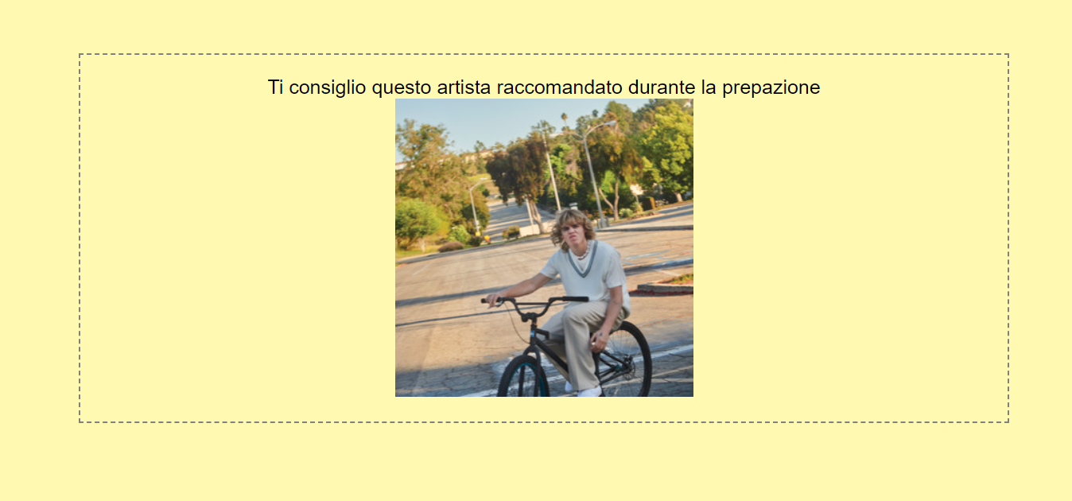
Spotify

